Slide 1
学会認定・臨床輸血看護師
自己血輸血看護師って？
－胆沢病院の活動から－
岩手県立胆沢病院
学会認定臨床輸血看護師
久保光輝

Slide 2
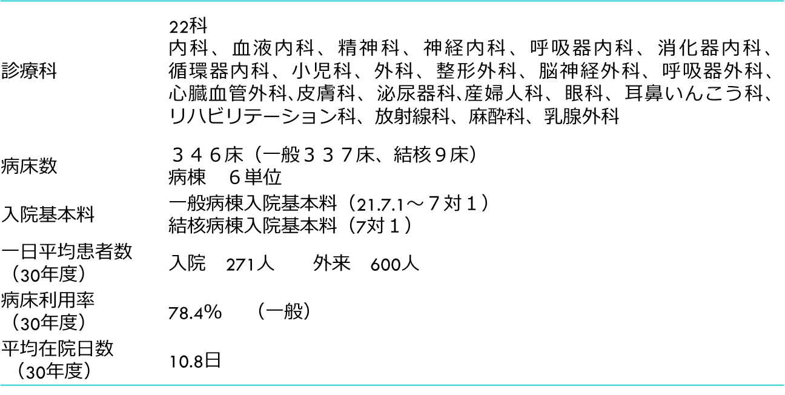
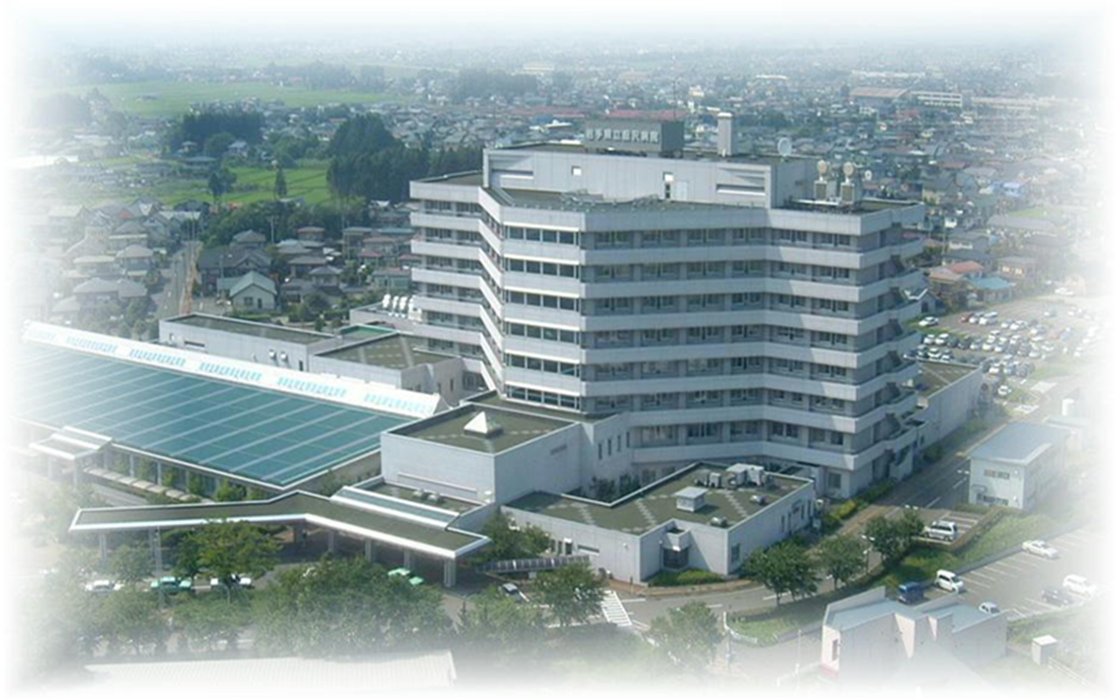
当院の概要

Slide 3
当院の概要
血液製剤の使用実績（平成30年１月〜12月）
赤血球製剤 | 2,641単位 | （廃棄率0.08％）
血小板製剤 | 1,095単位
新鮮凍結血漿 | 498単位 | （廃棄率0.8％）

Slide 4
本日の内容
各認定制度について
  学会認定・臨床輸血看護師、自己血輸血看護師って？
  輸血機能評価認定制度（I&A制度）って？
学会認定・臨床輸血看護師の活動は？
学会認定・自己血輸血看護師の活動は？
  －当院 自己血輸血看護師 佐々木奈保さんより－
おわりに

Slide 5
本日の内容
各認定制度について
  学会認定・臨床輸血看護師、自己血輸血看護師って？
  輸血機能評価認定制度（I&A制度）って？
学会認定・臨床輸血看護師の活動は？
学会認定・自己血輸血看護師の活動は？
  －当院 自己血輸血看護師 佐々木奈保さんより－
おわりに

Slide 6
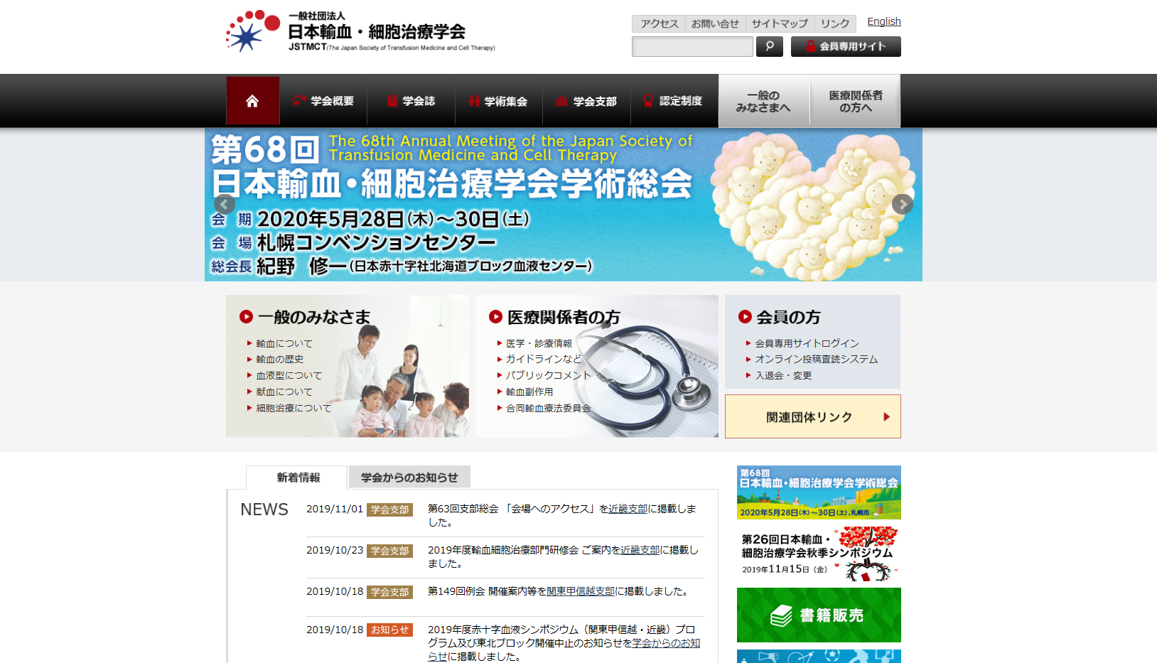
各認定制度について
ここを
クリック‼︎

Slide 7
学会認定臨床輸血看護師って？
輸血に関する正しい知識と的確な輸血看護により、輸血の安全性の向上に寄与することのできる看護師の育成を目的としています。
（日本輸血・細胞治療学会HPより）

Slide 8
全国の学会認定臨床輸血看護師数（2019.4.1現在）

Slide 9
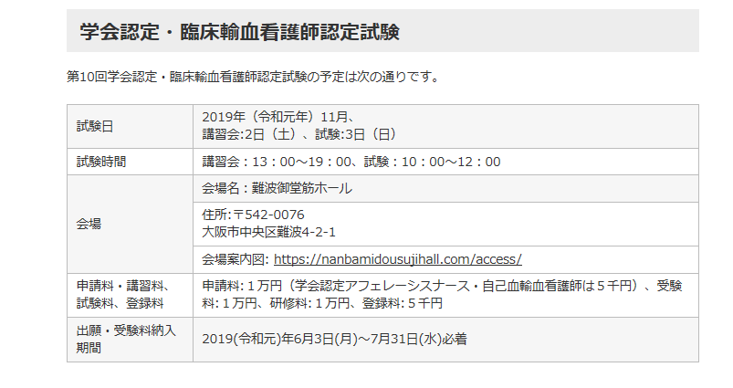
受験資格と試験について
この制度によって認定される対象職種は、看護師です。
輸血治療を行っている施設に勤務し、3年以上の臨床経験を有し、かつ所属長と輸血責任医師の推薦が得られていることが条件です。
学会認定・臨床輸血看護師の認定試験（筆記試験）は、原則として、試験前日の講習会受講者が受験できます。筆記試験合格者は、指定施設での研修を受けた後の審査の結果、臨床輸血看護師として認定されます。
日本輸血・細胞治療学会ホームページより引用

Slide 10

資格取得に必要な資料
 | 入手先 | 価格
看護師のための臨床輸血 学会認定・臨床輸血看護師テキスト第2版（必須） | Amazonなど | 3520円
よくわかる輸血学 第３版 |  | 4620円
リスクマネジメントに役立つ 最新・輸血のケア Q＆A
わかりやすい周産期・新生児の輸血治療 |  | 12980円
周術期の輸液・輸血療法 |  | 4180円
血液製剤の使用にあたって第 5 版 |  | 1760円
写真でわかる輸血の看護技術 |  | 2750円
血液製剤使用の使用指針平成31年3月 | ホームページ
輸血用血液製剤取り扱いマニュアル2018年12月改訂版 | ホームページ
輸血療法の実施に関する指針平成26年11月一部改訂 | ホームページ

Slide 11
学会認定・自己血輸血看護師制度・
自己血輸血責任医師制度導入の趣旨と目的
わが国では輸血部のない施設が多いため，輸血や自己血輸血について必ずしも十分な教育を受けているとはいえない看護師あるいは研修医が自己血採血を行うことが多いと考えられています。医師の立会いもなく自己血採血を看護師だけに任せている病院や，研修医が交代で採血を担当する施設も散見されます。同種血輸血の安全性が劇的に向上してきた今，自己血輸血について教育を受けた医師あるいは看護師が 採血時の細菌汚染や血管迷走神経反応などの危険性を回避し，適切な採血を行うことが重要です。
2008年10月に日本自己血輸血学会と日本輸血・細胞治療学会は日本赤十字社の協力を得て，適正で安全な自己血輸血を推進する看護師の育成を目的として，共同で学会認定・自己血輸血看護師制度協議会を設立しました。そして，2009年3月に第1回認定試験を開始しました。
また，2014年度の保険改定で「貯血式自己血輸血管理体制加算」が新規保険収載されたことに伴い，当局と相談の上，学会認定・自己血輸血責任医師制度を発足しました。その目的は貯血式自己血輸血実施指針（2014）を遵守するとともに，自己血輸血の合併症状を防ぎ リスク管理をするために，医師・看護師・臨床検査技師が三位一体となって自己血輸血体制（システム）を構築することにあります。
日本自己血輸血・周術期輸血学会ホームページより

Slide 12
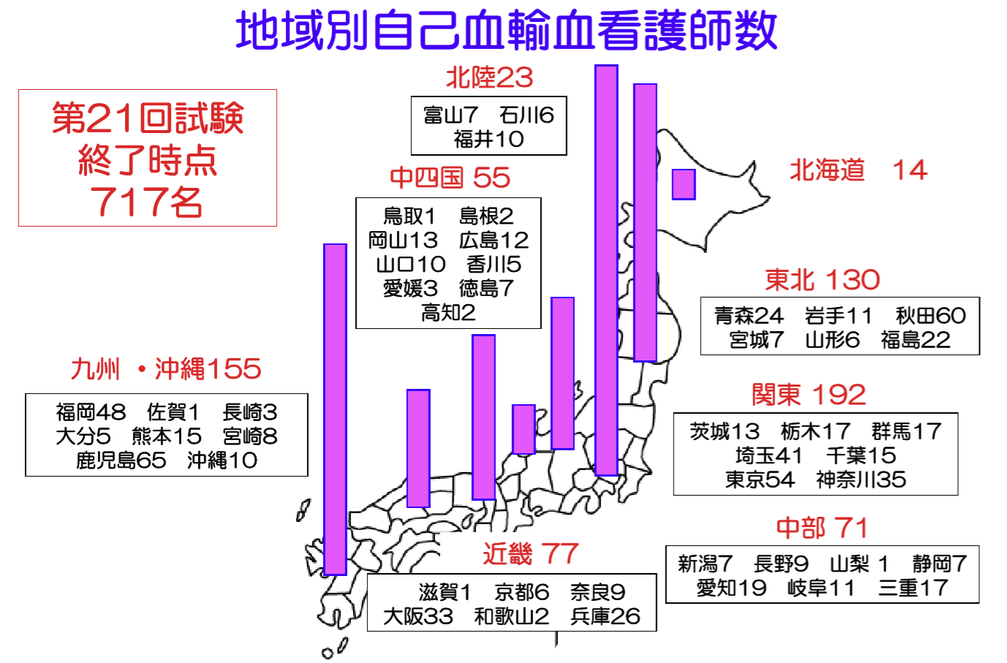
日本自己血輸血・周術期輸血学会ホームページより

Slide 13
輸血機能評価認定制度（I&A制度）って？
この制度は、輸血医療に関する知識と実践力を備えた視察員による視察と評価認定を行うことにより、医療機関における安全にして効果的な 輸血がさらに確実に実施されることを目的にＩ＆Ａ（視察と認定）を 実施する。
認定には事前審査と視察を受ける必要があります。
岩手県では県立中央病院と胆沢病院がI&A制度認定施設です。
日本輸血・細胞治療学会ホームページより引用

Slide 14
I&A制度視察員は？
視察員は下記の条件を満たした者を、学会理事長が委嘱し、任命しています。
輸血に関する専門的な知識があり、次の認定を得ている。
1)日本輸血・細胞治療学会認定医
2)認定輸血検査技師
3)学会認定・臨床輸血看護師
講習会を受講し、視察員に関する教育を受けている。
日本輸血・細胞治療学会ホームページより引用

Slide 15
本日の内容
各認定制度について
  学会認定・臨床輸血看護師、自己血輸血看護師って？
  輸血機能評価認定制度（I&A制度）って？
学会認定・臨床輸血看護師の活動は？
学会認定・自己血輸血看護師の活動は？
  －当院 自己血輸血看護師 佐々木奈保さんより－
おわりに

Slide 16
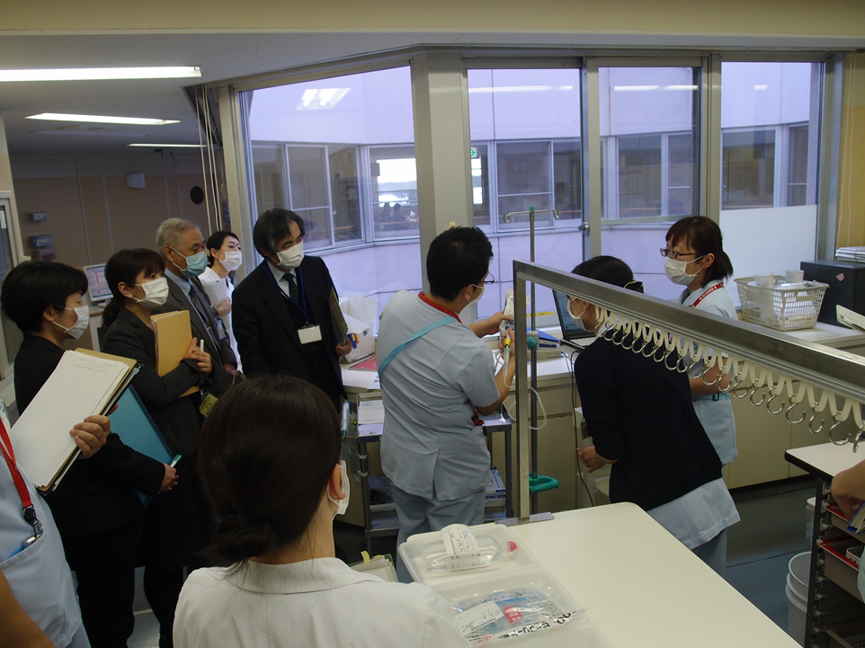
きっかけ
当院は2017年4月にI&A制度認定を取得
視察前調査と視察での対応が必要
輸血に関する正しい知識が必要
スタッフへ周知も必要
看護師長から声をかけられ、取得を目指す
I&A制度病棟視察風景

Slide 17
資格を取得して
2018年4月に学会認定・臨床輸血看護師に認定
日本輸血・細胞治療学会東北支部例会での発表と看護師推進委員会の 研修に参加
  仲間を増やし、活動を活発に行っていきたい
  資格を取得しても院内で思うように活動できない
資格をどのように活用していけばいいのか？
  輸血療法委員会の活動
  勉強会の開催

Slide 18
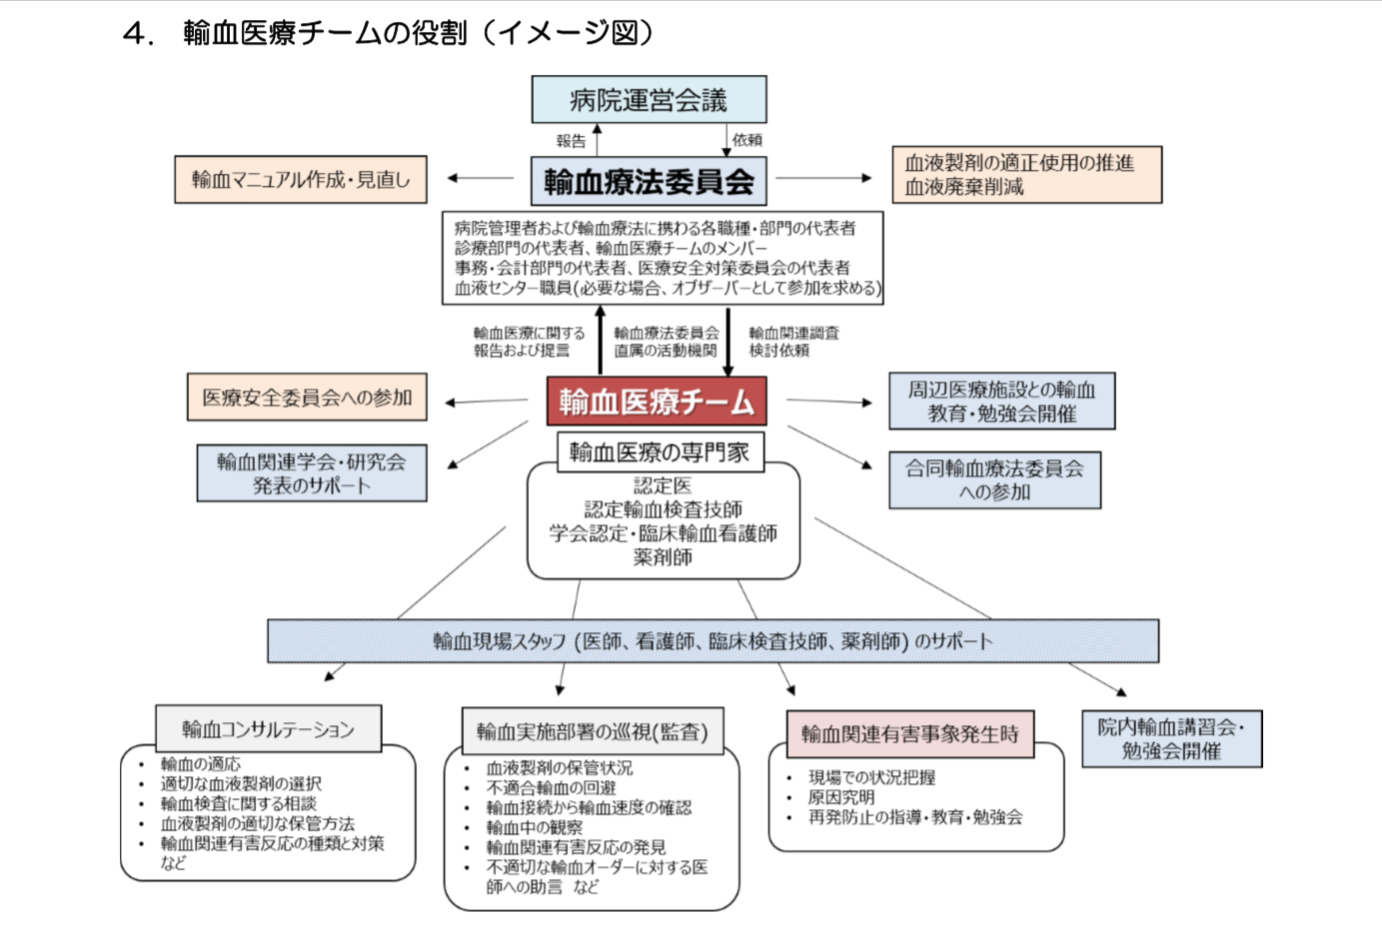
日本輸血・細胞治療学会ホームページより引用

Slide 19
院内での活動について
輸血療法委員会のでの活動
輸血の適正使用について
輸血の副作用報告
輸血に関するインシデント報告
輸血の院内監査
輸血勉強会の開催

Slide 20
当院における輸血に関するインシデント
平成28年度 5件/1186件（0.42％）
平成29年度 6件/1338件（0.45％）（I&A認定取得）
平成30年度 8件/1439件（0.56％）
令和元年度 5件/649件 （0.77％）（4〜9月）

Slide 21
院内監査
対象患者１名について、電子カルテの記録確認と口頭回答による輸血の一連の流れを視察している。
メンバーは輸血認定医、臨床輸血看護師、専従臨床検査技師、 医療安全専門員
輸血療法委員会の当日に2部署監査
監査で指摘することが多い項目
  輸血同意書の取り扱いについて、記載もれなどの不備
  医師の輸血効果の評価について
監査の内容は輸血療法委員会でガイドラインや指針を基に委員へ周知
Notes:
輸血院内監査チェックリストに従って、対象患者１名について、電子カルテの記録確認と口頭回答による輸血の一連の流れを視察している。

Slide 22
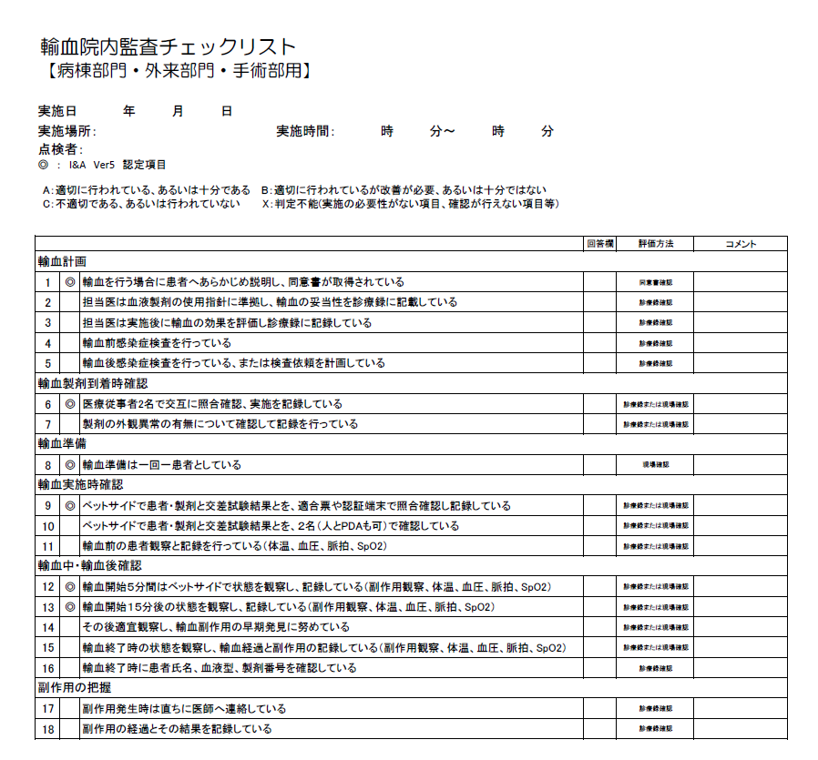
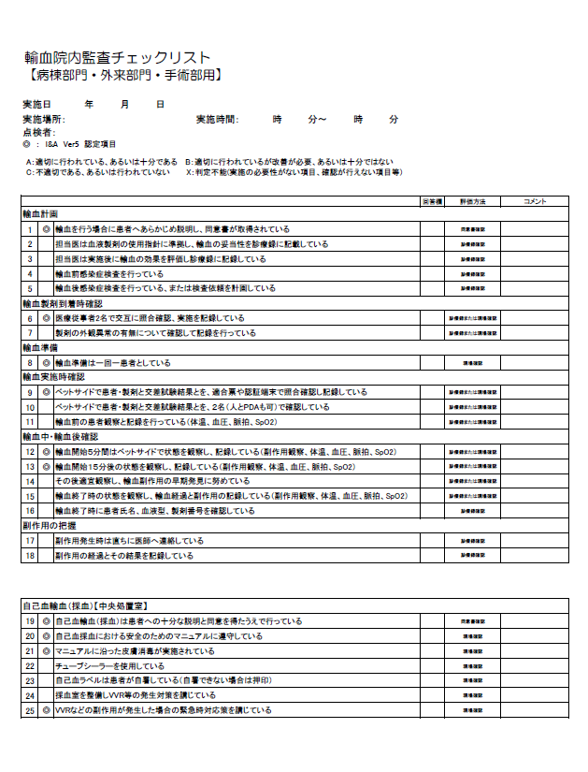
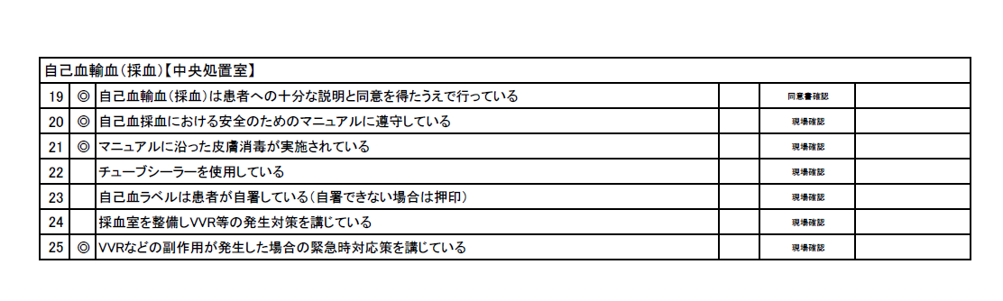

Slide 23
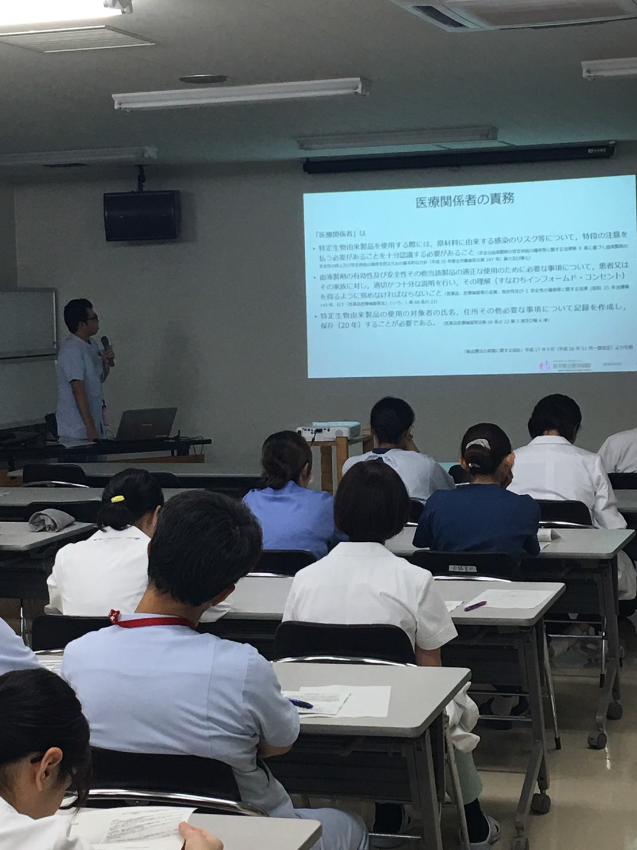
院内輸血療法勉強会の開催
血液製剤の使用指針について
血液製剤の取り扱いについて
輸血副作用について
当院のインシデントレポートから輸血マニュアルやガイドラインに沿って説明

Slide 24
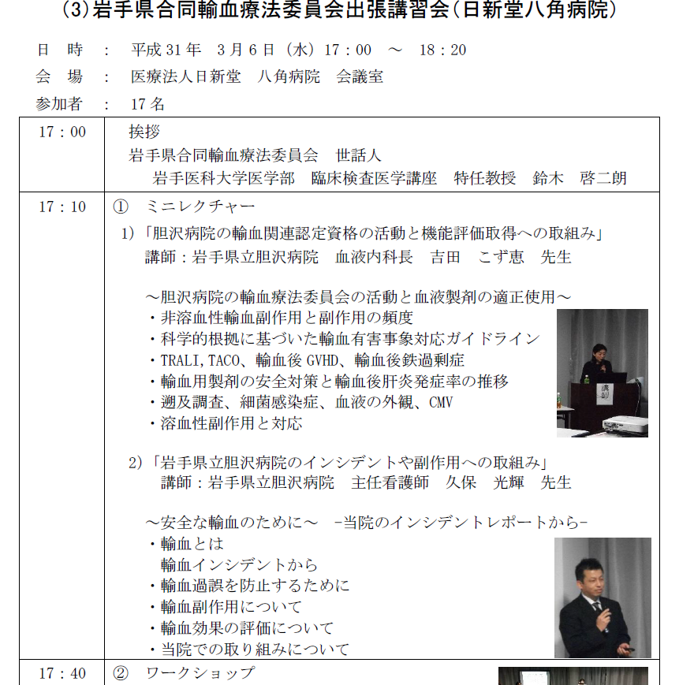
院外での活動について
平成31年3月八角病院様で出張講習会の 講師として参加
岩手県合同輸血療法委員会世話人
日本輸血・細胞治療学会東北支部輸血看護師推進委員会・委員委嘱
（I&A制度視察員として他施設の視察）
岩手県合同輸血療法委員会 平成30 年度血液製剤使用適正化方策調査研究事業より引用

Slide 25
今後の課題
診療報酬上のメリットがない
  メリットがないと育成につながらない？
活動内容が見えない
  目に見える形での活動が必要？
  勉強会の開催→どう評価する？
認知度が低い
  日本看護協会の認定看護師とは違う
県内・支部・全国の仲間と協力
  学会などを利用し、交流を深める
  学会に参加し、輸血看護のブラッシュアップを図る

Slide 26
本日の内容
各認定制度について
  学会認定・臨床輸血看護師、自己血輸血看護師って？
  輸血機能評価認定制度（I&A制度）って？
学会認定・臨床輸血看護師の活動は？
学会認定・自己血輸血看護師の活動は？
  －当院 自己血輸血看護師 佐々木奈保さんより－
おわりに

Slide 27
自己血輸血認定看護師の取得動機
4年前に外来中央処置室に配属
自己血採血は中央処置室看護師が実施。採血できる看護師は当時3名のみで、 不在の時もあり。
他の看護師は指導を受けても失敗への不安が強く、採血に対して消極的。
自分も含め、他の看護師も自信を持って自己血採血に取り組めるようになるにはどうしたらいいか考えるように。

Slide 28
自己血輸血認定看護師制度の存在
輸血機能評価で自己血輸血認定看護師取得をすすめられる
⇓
「少しでもスタッフの不安を軽減したい」
「安全に自己血採血が出来るようになりたい」
認定取得し活動することで、自己血採血や輸血全般に関する取り組みを 支援できるようになりたい

Slide 29
認定取得前の自己血採血の現状
中央処置室看護師が穿刺しているが、自己血専任ではなく、研修も受けていない
採血場所は中央処置室：救急外来が隣接され、救急カート、ＡＥＤ設置あり。
自己血採血件数：年間20例前後
現在はほぼ整形外来の依頼
採血中、整形医師は手術中のため医師不在
急変時は中央処置室看護師が整形医師または整形外来の看護師に連絡をとる体制

Slide 30
認定取得前の問題点
採血患者の情報共有が不足
採血技術に関する教育が不足
ＶＶＲや感染に関しての認識が不足
医師が側にいない、急変時の連携に不安
穿刺困難に対する不安・プレッシャー
採血基準から外れている患者にも、自己血依頼医師からは
「採血可能です、取ってください」・・・・本当にいいの？
患者の一連（状態・情報・採血・帰宅まで）
に関わるスタッフが必要

Slide 31
認定取得と活動の壁
平成30年度自己血輸血看護師合同研修に参加認定取得
①いざ活動・・・・・何から？
⇒自己血輸血セミナー等に参加し、認定取得者から
活動内容を教えていただきヒントに！
②小児科外来業務と兼務しながらの活動
自己血採血時間帯は小児科診療中・・・
⇒業務応援、業務調整を行ってもらい、どうにか時間を確保

Slide 32
活動①自己血決定患者の血液内科受診
鉄剤の処方
自己血採血の適応を自己血責任医師の血液内科医師とともに確認し、 必要時再検討
体重40Kg前後なのに400ｍL採取依頼
2回の採血間隔が短い
手術3日以内の自己血採血依頼
Ｈｂ：8.0ｇ/ｄL台の患者の依頼
などの患者も・・・・
自己血採血遅発性副作用症状の説明（岩手医大アンケート調査依頼）

Slide 33
活動②パンフレットやマニュアルの見直し・改訂
院内輸血マニュアルの見直し、改訂
患者用自己血採血パンフレットを改訂
内容を全体的に具体的にわかりやすく変更
（家族と一緒に来院しない、抜歯してきたなどの事例あり）
中央処置室用の自己血採血マニュアルを改訂
採血時に悩むような点をマニュアルに記載し、スタッフの不安を軽減
患者とスタッフが安心して自己血採血に臨める様に配慮

Slide 34
活動③自己血患者への関わり
事前に患者の情報・状態を把握し、整形スタッフと当日の打ち合わせ
自己血外来受診時は患者に付き添い、不安、不明な点を一緒に確認
自己血採血当日の状態確認をし、スケジュールを再度説明
自己血採血施行、状態観察、記録、検査部に自己血の搬送
遅発性副作用確認、帰宅後の注意点をパンフレットを用いて説明

Slide 35
活動④自己血採血中の
トラブル時の対応方法の見直し
自己血採取オーダーは整形医師、自己血採血可能の判断は自己血責任医師とした
自己血採取日は血液内科診察日（月・火・木）に限定
中央処置室に血液内科診察室が隣接している
ＶＶＲ・穿刺困難発生！
自己血責任医師に報告しすぐ診察
同時に手術中の整形医師に報告

Slide 36
活動⑤院内の輸血療法委員会での
自己血輸血に関する活動報告
採血件数、採血副作用・トラブル等報告
自己血輸血件数、自己血輸血副作用報告
その他、共有事例報告

Slide 37
今後の課題
①学会認定・自己血輸血看護師を受験・取得する看護師の育成
②中央処置室看護師への自己血採血の教育・指導
③新たな採血場所の検討（安全・清潔・落ち着いた環境）
④固定採血者の確保（外来業務が多忙・・・）
⑤自己血採血パス導入の検討
⑥採血に関する物品の見直し（ハンドシーラー等検討）

Slide 38
本日の内容
各認定制度について
  学会認定・臨床輸血看護師、自己血輸血看護師って？
  輸血機能評価認定制度（I&A制度）って？
学会認定・臨床輸血看護師の活動は？
学会認定・自己血輸血看護師の活動は？
  －当院 自己血輸血看護師 佐々木奈保さんより－
おわりに

Slide 39
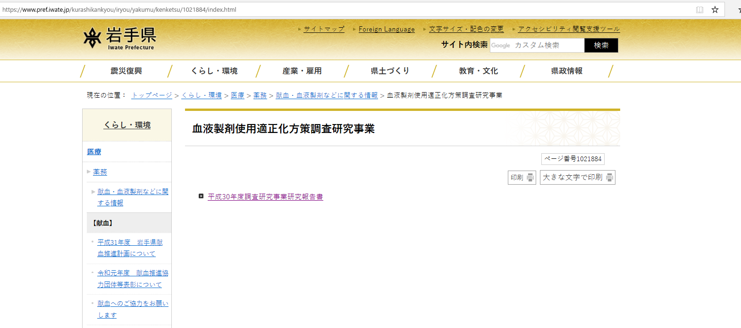
岩手県の現状から
日本輸血細胞治療学会認定医、同認定・臨床輸血看護師および自己血輸血 看護師、ならびに認定輸血検査技師等の認定資格者が所属する医療機関が 限られていることが示された。
特に、認定医、認定・自己血輸血看護師、ならびに認定輸血検査技師が所属 する医療機関が岩手県では少ないことが明らかにされた。
岩手県合同輸血療法委員会 平成30 年度血液製剤使用適正化方策調査研究事業より引用
岩手県のホームページから閲覧可能です
Notes:
年間100単位以上の血液製剤を使用している医療機関（平成29年度45施設）を対象にアンケート調査を行っている。このアンケート調査により、安全で適正な輸血療法を推進する上で指導的な役割を期待されている、日本輸血細胞治療学会認定医、同認定・臨床輸血看護師および自己血輸血看護師、ならびに認定輸血検査技師等の認定資格者が所属する医療機関が限られていることが示された
同アンケートの調査対象である有床医療機関で全国の動向と比較すると、認定医は岩手県4.9%（2/41施設）および全国9.0%（195/2,158施設）、認定・臨床輸血看護師は9.8%（4/41施設）および6.9%（268/3,873施設）、認定・自己血輸血看護師は4.9%（2/41施設）および5.8%（226/3,888施設）、認定輸血検査技師は9.8%（4/41施設）および17.8%（585/3,290施設）であった1)。

Slide 40
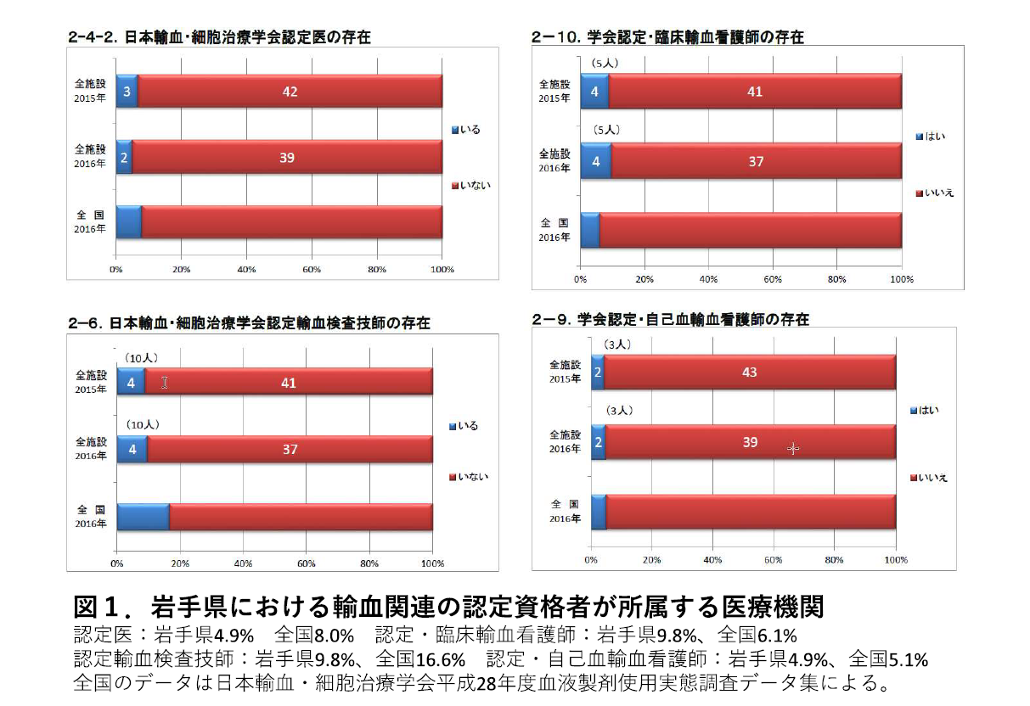
岩手県合同輸血療法委員会 平成30 年度血液製剤使用適正化方策調査研究事業より引用

Slide 41
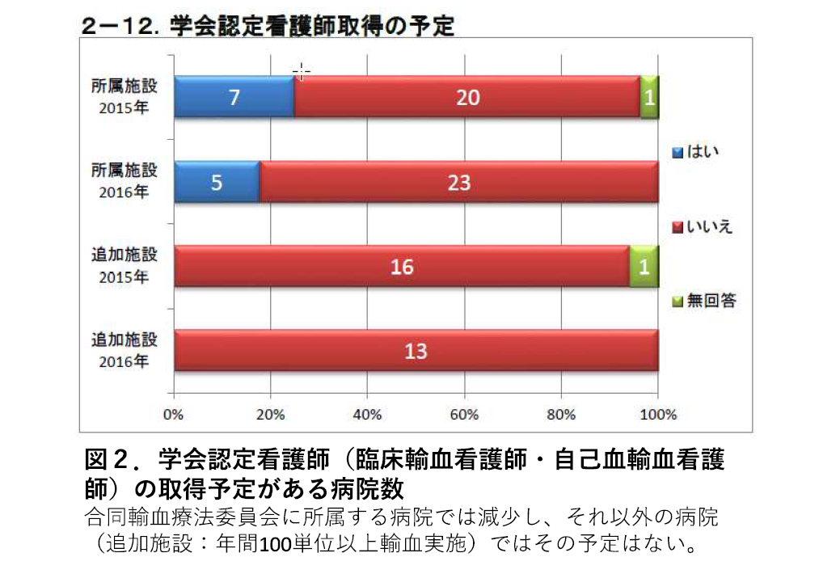
合同輸血療法委員会で行った各認定者の活動の紹介や周知、および同委員会 委員による各医療機関での取り組みだけでは認定者の育成につなげることに 不十分である可能性が示唆された。
岩手県合同輸血療法委員会
平成30 年度血液製剤使用適正化方策調査研究事業より引用

Slide 42
仲間がいること
施設内でのメリット
いつでも気軽に相談できる
役割を分担できる
いい刺激を受ける
施設外の仲間とのメリット
他施設の現状を知り、自施設の改善に活かせる
安全な輸血療法へ貢献

Slide 43
『やってみたい』『興味がある』という方は
すぐに看護師長へ相談‼
人材育成の支援をお願いします‼
ありがとうございました
岩手県の安全な輸血療法提供に向けて
いっしょに頑張りましょう！

